Slide 1
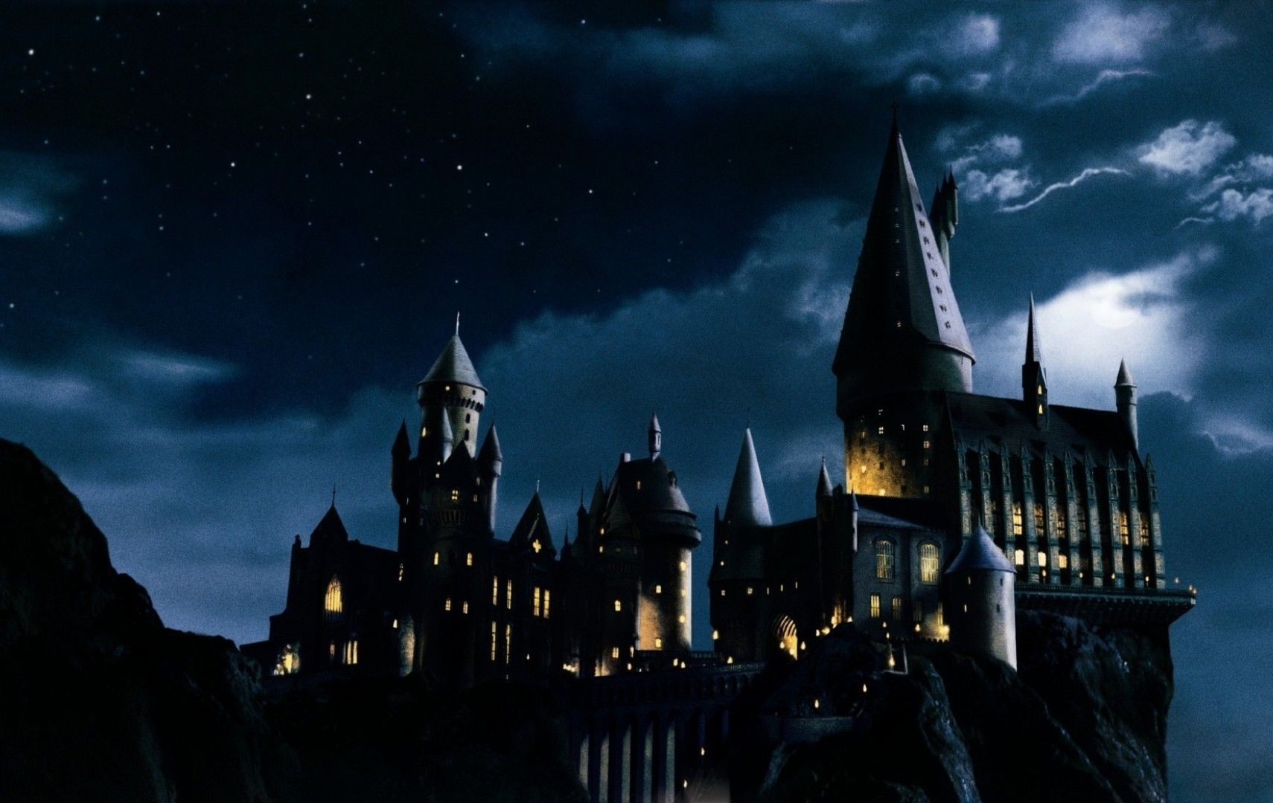
Урок математики
Урок 1
Во 2 классе
УМК «Начальная школа 21 века»

Slide 2
Отгадайте загадку
Днём спит, ночью летает,
Ухает, людей пугает.
Крутит птица головой,
Видит даже за спиной,
Словно блюдца, глаза два…
Эта хищница - _________.

Slide 3
Сова
Урок 1

Slide 4
Совы

Slide 6
Проверка по эталону:
Урок 1
Вариант 1
4 • 7 = 28 2 • 7 = 14
6 • 7 = 42 5 • 7 = 35
1 • 7 = 7 3 • 7 = 21
Вариант 2
6 • 7 = 42 3 • 7 = 21
2 • 7 = 14 1 • 7 = 7
5 • 7 = 35 4 • 7 = 28

Slide 7
Заколдованное число
Урок 1

Slide 8
Урок 1
8

Slide 9
Что общего?
Урок 1
8 : 2 2 • 8 8 • 2
8 : 3 3 • 8 8 • 3
8 : 4 4 • 8 8 • 4
От перестановки множителей произведение не меняется!

Slide 10
Умножение числа 8 и деление на 8. Восьмая часть числа.
Урок 1
Цели-результаты на урок:
Составлять таблицу умножения на 8;
Решать примеры, используя таблицу умножения и деления на 8;
Находить восьмую часть числа.

Slide 11
Первая наша цель - составлять таблицу умножения на 8. Карточка 2.
Урок 1
На столе стоит один котёл, в нём 8 перьев для зелья.
Как мы можем это записать?
8 + 0 = 8 или 1 котёл • 8 перьев = 8 перьев в 1 котле

Slide 12
Первая наша цель - составлять таблицу умножения на 8.
Урок 1
На столе стоят уже два котла, в каждом из них по 8 перьев для зелья. Как мы сможем выяснить сколько перьев всего в котлах?
8 + 8 = 16 или 2 • 8 = 16

Slide 13
Первая наша цель - составлять таблицу умножения на 8.
Урок 1
Вывод: составили таблицу умножения на 8.

Slide 14
Первая наша цель - составлять таблицу умножения на 8.
Урок 1
1 • 8 = 8 8 : 8 = 1
2 • 8 = 16 16 : 8 = 2
3 • 8 = 24 24 : 8 = 3

Slide 15
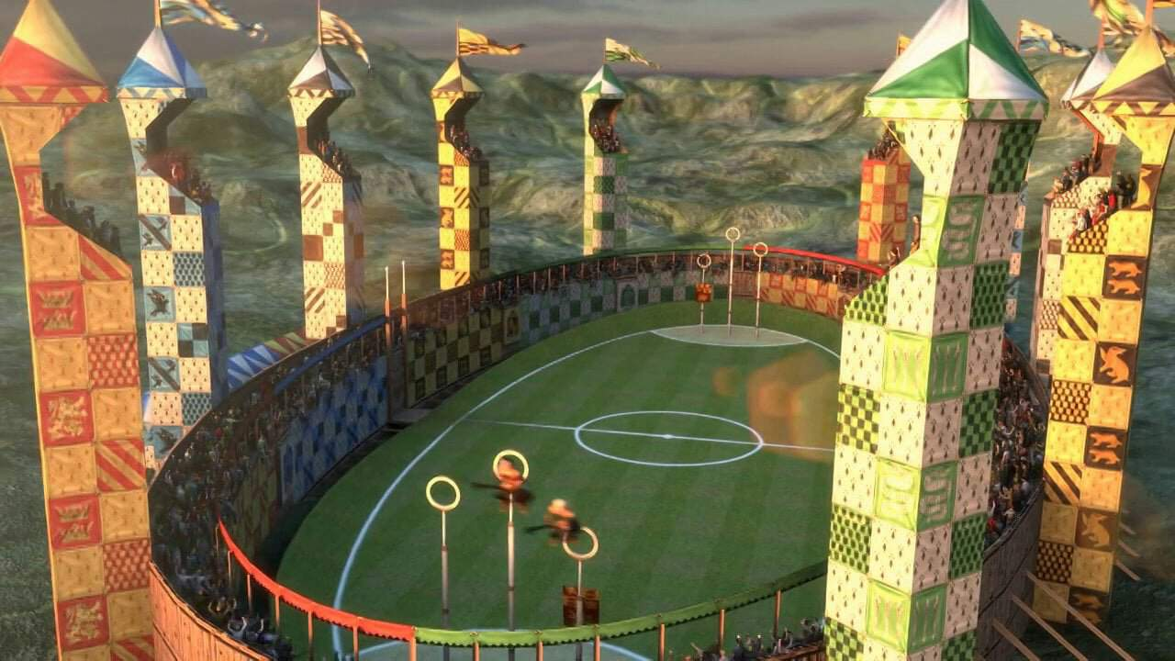
Тренировка перед соревнованиями по Квиддичу
Урок 1

Slide 16
Вторая наша цель – решать примеры, используя таблицу умножения и деления на 8.
Урок 1
1
2
3
4

Slide 17
Урок 1
Вторая наша цель – уметь решать примеры, используя таблицу умножения и деления на 8.
Задание: найдите значение выражений.

Slide 18
Проверка по эталону:
Урок 1
3 • 8 = 24 2 • 8 =16 8 • 2 = 16
8 : 8 = 1 8 : 2 = 4 8 : 4 = 2
8 • 3 = 24 4 • 8 = 32 8 • 4 = 32

Slide 19
Урок 1
Вторая наша цель – решать примеры, используя таблицу умножения и деления на 8.
Вывод: решили примеры, используя таблицу умножения и деления на 8.

Slide 20
Третья наша цель - находить восьмую часть числа.
Урок 1

Slide 21
Третья наша цель - находить восьмую часть числа.
Урок 1
Вывод: научились находить восьмую часть числа.

Slide 22
Какие цели мы ставили на урок?
Урок 1
Составлять таблицу умножения на 8;
Решать примеры, используя таблицу умножения и деления на 8;
Находить восьмую часть числа.

Slide 23
Рефлексия

Slide 24
Благодарю за урок!

